Slide 1
数据库原理
软件工程系 刘慰

Slide 2
本章主要内容
数据库技术在当前的应用
数据库技术产生的背景
数据、数据库、数据库管理系统与数据库系统
数据管理技术的发展
数据库系统的特点
常见的数据库产品

Slide 3
数据库的应用领域
生活
去银行存钱、取钱
工作
查阅文献
查看E-Mail
学习
选课
借书
上网购物
看病挂号
网上订票
网络游戏
移动支付
……
搜索引擎
各种网站
……
各种APP
……
办公系统
微信/QQ

Slide 4
与数据库有关的工作方向
数据库实施
数据库及应用系统开发
数据库管理员（DBA）
大数据

Slide 5
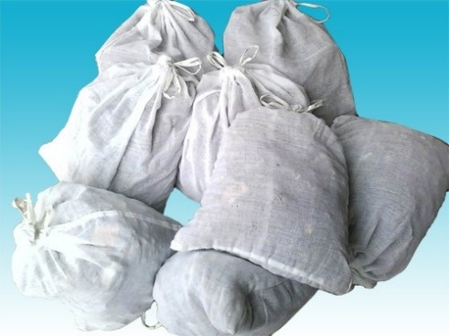
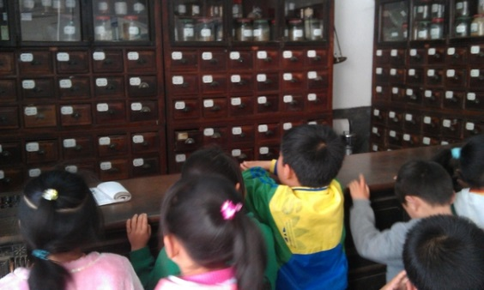
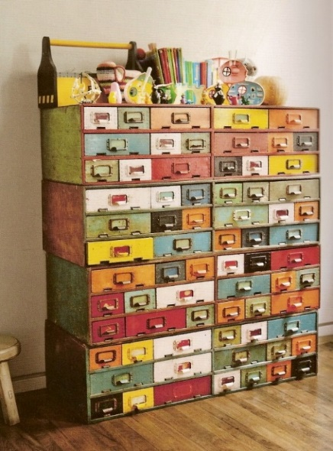
什么是数据库
中药的故事

Slide 6
数据库技术产生的背景
随着计算机技术的发展，如何妥善地保存数据、科学地管理数据、高效率地使用数据，便成为数据处理活动中的一个重要问题。
20 世纪 60 年代末出现了数据库技术。
现在，数据库技术已成为对大量数据进行组织和管理的重要技术手段，也是信息系统（IS）的基础。

Slide 7
信息
信息
信息是人类对自然界的感知
信息的表现形式多种多样
文字、声音、图形、图像、动画、视频、气味等

Slide 8
四个基本概念——数据
数据（Data）
数据是信息的符号化表示
在计算机中，数据是描述各种信息的符号记录（http://en.Wikipedia.org/wiki/Data ）
数据的分类
数值型数据
非数值型数据

Slide 9
四个基本概念——数据
数据的语义
即数据的含义，也就是对数据的解释
数据举例
日常生活中，人们可以用自然语言（如汉语）描述事物
在计算机中，常常用记录来描述事物，如：
（张三，男，199608，浙江省宁波市，计算机系，2014） 就是一条学生档案中的学生记录。
语义：姓名、性别、出生年月、出生地、系、入学时间

Slide 10
四个基本概念——数据库
数据库（Database/DB）
长期存储在计算机内的有组织的、可共享的 大量数据的集合。
为什么要建立数据库
收集并抽取出一个应用所需要的大量数据，将其保存，以供进一步加工处理，抽取有用信息，转换为有价值的知识。

Slide 11
四个基本概念——数据库管理系统
数据库管理系统（Database Management System/DBMS）
组织、存储、维护和获取数据库中数据的软件系统，是介于数据库用户和操作系统之间的数据管理软件。
数据库管理系统的作用
科学地组织和存储数据
高效地获取和维护数据

Slide 12
四个基本概念——数据库系统
数据库系统（Database System/DBS）
在计算机系统中引入数据库后的系统，包括：
数据库、数据库管理系统、各种开发工具
数据库应用系统、计算机硬件及其他软件
数据库管理员 DBA （Database Administrator）、用户
在不引起混淆的情况下，常常简称为数据库。

Slide 13




常见的数据库产品与相关编程语言
常见的数据库产品
传统关系型数据库
SQL Server 2005/2008/2012/2014
MySQL
Oracle
PostgreSQL
非关系型数据库（NoSQL）
Redis
MongoDB
常见的数据库相关编程语言
Java
.NET（C#/VB.NET）
PHP
C/C++
Python
Object C/Swift

Slide 14
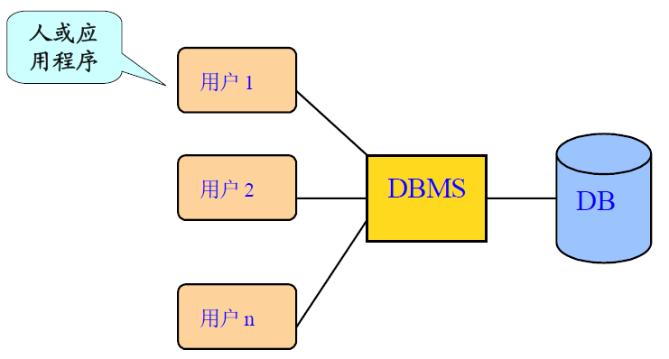
数据库系统示意图

Slide 15
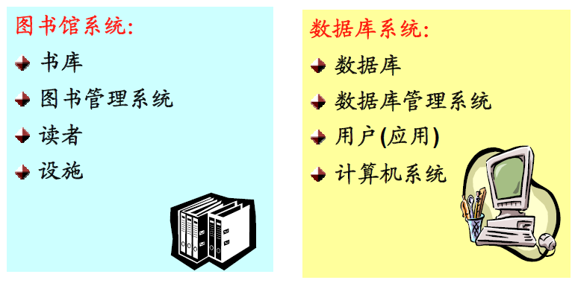
图书馆系统与数据库系统

Slide 16
数据管理技术的发展
数据管理
对数据进行分类、组织、编码、存储、检索和维护的过程。
数据管理技术的三个阶段
人工管理阶段
文件系统阶段
数据库系统阶段

Slide 17
人工管理阶段
需求
计算机主要用于科学计算
硬件
使用纸带、穿孔卡片等保存数据，无直接存取存储设备
软件
无操作系统和数据管理软件
数据处理方式
批处理
特点
数据在计算机中不保存
数据由应用程序管理
数据不能共享
数据与程序不具有独立性
基本上是一个程序对应一批数据

Slide 18
文件系统阶段
需求
数据量增大，联机处理增多
硬件
使用磁盘、磁鼓等直接存取存储设备
软件
操作系统及其文件管理软件
数据处理方式
批处理、联机实时处理
特点
数据可以在计算机的文件中长期保存
由文件管理系统进行程序与文件中的数据之间的转换
文件形式多样化，包括顺序文件、直接文件、索引文件等
数据共享性差、冗余度大、无安全控制功能
数据容易出现不一致性
数据对程序依赖性强，数据结构由应用程序决定，编程难度大

Slide 19
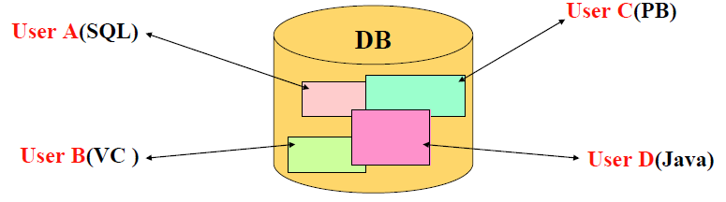
数据库系统阶段
需求
数据管理需要越来越多、数据规模越来越大，多种应用、多种语言互相覆盖，共享要求越来越大
硬件
大容量硬盘，硬件价格下降
软件
软件系统更加成熟，价格上升，编制和维护成本增加
数据处理方式
联机实时处理，分布式处理。

Slide 20
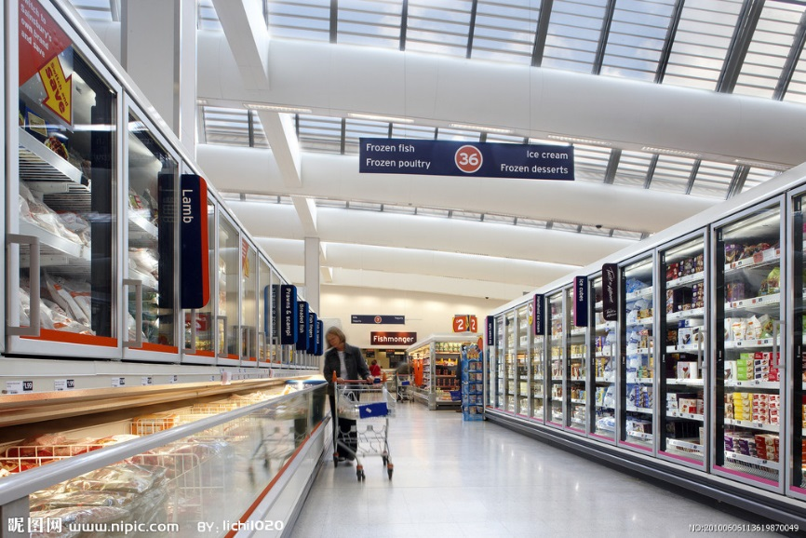

数据库系统与文件系统的区别

Slide 21
数据库系统的特点
数据结构化
共享性高，冗余度低，可扩充性强
具有较高的数据独立性
数据通过 DBMS 进行管理
易于被应用程序使用
安全性和保密性好
现在的信息系统几乎都是建立在数据库系统之上

Slide 22
数据结构化
从一个组织全部应用的角度，全面考虑并集成数据的结构
不仅能反映数据本身，而且还能反映数据之间的联系

Slide 23
一个简单的教学数据库系统的模式
学生（学号，姓名，性别， 出生日期，出生地，系）
家庭成员（学号，姓名，性别，与本人关系，单位，职务）
奖惩（学号，时间，类别，事由，级别）
系（系号，系名，地址，电话，系主任）
课程（课号，课程名，学分，类型）
选课（学号，课号，成绩）
教师（教师号，姓名，职称，系）

Slide 24
共享性高，冗余度低，可扩充性强
共享性好
数据是从整体角度看待和描述的，可以被多个用户、多个应用共享。
冗余度低
相同的数据不必重复存放，大大减少了数据的冗余度，节约存储空间。
可扩充性强
增加、修改或删除数据时，只是在一部分数据上进行的，可以减少操作量，避免数据之间的不一致性。

Slide 25
具有较高的数据独立性
数据独立性
数据与应用程序之间相互依赖的程度。
包括逻辑独立性与物理独立性
逻辑独立性
指用户的应用程序与数据库的逻辑结构是相互独立的。数据的逻辑结构改变了，用户程序也可以不变。
物理独立性
指用户的应用程序与存储在磁盘上的数据库中数据是相互独立的。当数据的物理存储改变了，应用程序不用改变。

Slide 26
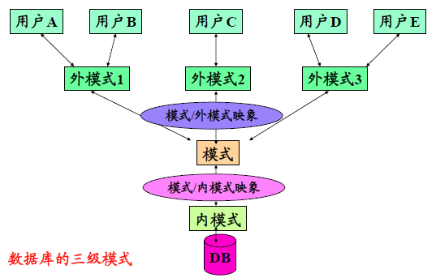
数据库的三级模式结构与二级映像
三级模式
模式（逻辑模式）
内模式（物理模式）
外模式（用户模式）
二级映像
模式/内模式映像 （物理独立性）
外模式/模式映像 （逻辑独立性）

Slide 27
模式
定义
也称逻辑模式，是数据库中全体数据的逻辑结构和特征的描述。
是所有用户的公共数据视图。
特点
一个数据库中有且仅有一个模式
与数据的物理存储细节和硬件环境无关
与具体的应用程序、开发工具及程序设计语言无关
作用
以某种数据模型为基础，定义数据的逻辑结构
定义数据之间的联系
定义与数据有关的安全性、完整性要求

Slide 28
外模式
定义
也称子模式或用户模式，是数据库用户使用的局部数据的逻辑结构和特征的描述
数据库用户的数据视图，是与某一应用有关的数据的逻辑表示
外模式与模式的关系
通常是模式的子集、一个模式可以有多个外模式，反映了不同的用户的应用需求、看待数据的方式、对数据保密的要求
对模式中某一数据，在不同的外模式中，结构、类型、长度、保密级别等都可以不同

Slide 29
外模式
外模式与应用的关系
一个外模式可以为多个应用系统所使用
一个应用程序只能使用一个外模式
作用
每个用户只能看见和访问所对应的外模式中的数据，简化用户视图
是保证数据库安全性的有力措施

Slide 30
内模式
定义
也称存储模式，是数据物理结构和存储方式的描述
是数据在数据库内部的表示方式
记录的存储方式 （例如，顺序存储，堆存储，Cluster 按 Hash 方法存储等）
索引的组织方式（B+ 树，Bitmap，Hash）
数据是否压缩存储
数据是否加密
数据存储记录结构的规定——如定长或是变长
记录是否可以跨页存放等
特点
一个数据库只能有一个内模式

Slide 31
数据库二级映像的作用
保证了应用程序的稳定性
除非应用需求本身发生变化，否则应用程序一般不需要修改。
以程序为中心 → 以数据为中心
具有了数据与程序之间的独立性，使得数据的定义和描述可以从应用程序中分离出去 。
数据的存取由数据库管理系统管理
简化了应用程序的编制
大大减少了应用程序的维护和修改

Slide 32
数据库系统的结构（外部）
集中式结构
分布式结构
客户/服务器结构（C/S 结构—Client/Server）
浏览器/服务器结构（B/S 结构—Browser/Server）
并行结构

Slide 33
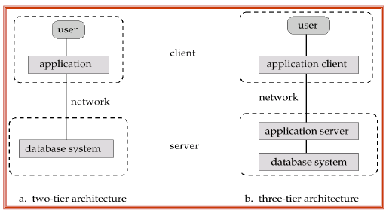
两层结构（C/S）与三层结构（three-tier）

Slide 34
数据库系统的组成
硬件
大内存、大硬盘、较高的通道能力
软件
支持数据库的操作系统
数据库管理系统
相关编程语言及开发工具
数据库
包括其中的数据
人员
数据库管理员、系统分析员、用户、应用程序员

Slide 35
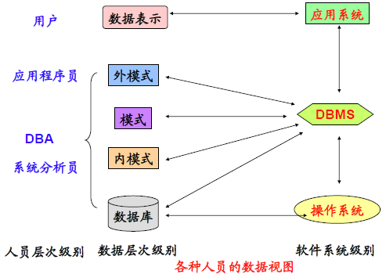
数据库系统的组成

